Slide 1
第三次Python实验课
面向对象

Slide 2
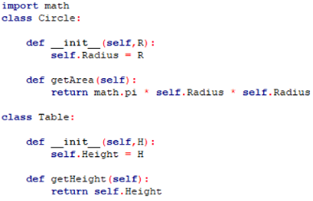
基础练习1
题目：
设计一个圆类Circle和一个桌子类Table,类Circle包含数据成员Radius和求面积的成员函数，类Table包含成员height和返回高度的成员函数，要求：
(1)输出半径为2的圆的面积和高度为4的桌子高度。
(2)把题(1)创建的实例化对象的半径和桌子高度分别改为4和8后，再次输出。
解析：
1. 根据题目要求, 在Circle类中有self.Radius = R,在Table类中有self.height = H
解析：
2. 计算圆的面积用到圆周率, import math -> math.pi
解析：
3. 创建实例化对象

Slide 3
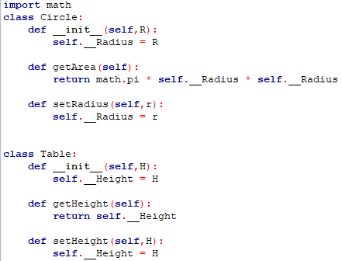
基础练习2
题目：
设计一个圆类Circle和一个桌子类Table,类Circle包含数据成员Radius和求面积的成员函数，类Table包含成员height和返回高度的成员函数，要求数据成员为私有成员：
(1)输出半径为2的圆的面积和高度为4的桌子高度。
(2)把题(1)创建的实例化对象的半径和桌子高度分别改为4和8后，再次输出。
解析：
1. 名称前加双下划线, 在Circle类中有self.__Radius = R,在Table类中有self.__height = H
解析：
2. 此时修改数据成员只能通过类的成员函数修改
解析：
3. 创建实例化对象

Slide 4
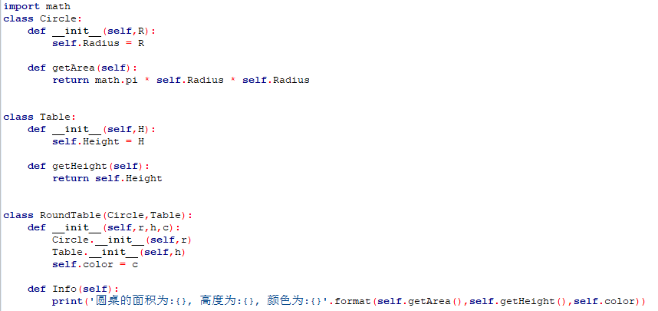
基础练习3
题目：
设计一个圆桌类Roundtable，它由基础练习1中的圆类和桌子类派生而来，类Roundtable具有color数据成员和相应的成员函数，三个类的数据成员都为公有成员：
(1)调用函数输出半径为2，高度为4，颜色为红色的圆桌的面积、高度和颜色信息。
解析：
1. 圆桌类由两个类派生而来: class Roundtable(Circle, Table)
解析：
2. 在圆桌类的构造函数中调用父类的构造函数: Circle.__init__(self,r) Table.__init__(self,h)
解析：
3. 创建实例化对象

Slide 5
提交任务一
题目：
1.创建Person类，属性有姓名、年龄、性别，创建方法personinfo打印个人信息
2.创建Student类(继承Person类)，属性有学院college，班级class，重写父类personInfo方法，调用父类方法打印个人信息外，学生的学院班级也打印出来。
3.创建Teacher类(继承Person类)，属性有学院college，专业pro，重写父类personInfo方法，调用父类方法打印个人信息外，老师的学院专业也打印出来
4.定义一个函数Info，参数为一个实例对象，函数内调用对象的personInfo方法。
5.分别创建一个Person对象、一个Student对象、一个Teacher对象并调用各自的personInfo方法
6.以5创建的对象为参数，分别调用4定义的函数，体会类的多态性。
解析：1.只有一个父类，调用super().__init__(参数)使用父类的构造函数
解析：2.在子类重写的personInfo方法中调用父类的方法: super().personInfo()
解析：3.定义的多态函数 def Info(obj): obj.personInfo()

Slide 6
提交任务二
要求：
修改给定的文件myarray.py，重载运算符“*”，完成对向量（数组）的乘积。
运算规则：
向量乘以常数：每个元素乘以常数
向量乘以向量：向量内积（要求两向量长度相同，不同要给提示）
实例化验证
测试数据：
ma = MyArray(1,2,3,4,5,6)
ma = ma * 2
mc = MyArray(1,2,3,4,5,6)
result = ma * mc

